Slide 1
Күндээдэ устун айан (остуол оонньуута)
Оҥордо Күндээдэтээҕи «Кэнчээри» оҕо саадын
иитээччитэ Павлова Любовь Васильевна

Slide 2
Сыала: Тɵрɵɵбүт дойдуга тапталы иҥэрии, уулуссалар ааттарын, тэрилтэлэри билэ, ааттыы үɵрэнэллэрин ситиhии
Оонньуу быраабылата: 2-4 оҕо оонньуур. Кубик быраҕан, тахсыбыт сыыппаранан хаамыы оҥорор.

Slide 3
Бэлиэлэр суолталара:
Араҕас тɵгүрүк - ыйыллыбыт хайысханан барар
Халлаан күɵҕэ тɵгүрүк - хаамыы кɵтүтэр (тэрилтэҕэ киирбит)
Кыhыл тɵгүрүк - бадарааҥҥа охтубут, саҥаттан оонньуур
От күɵх тɵгүрүк - иннин диэки хаамар

Slide 4
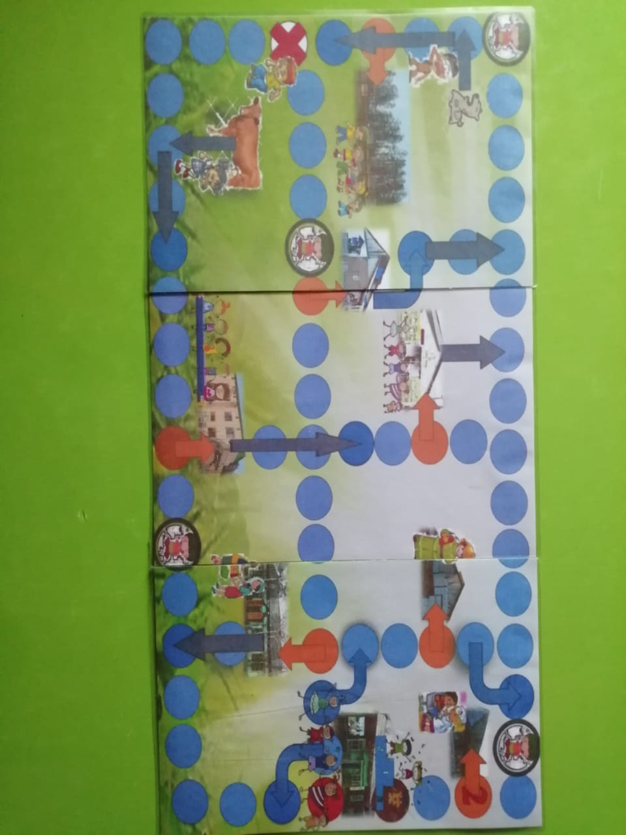

Slide 5
